Slide 1


Machine Learning e Redes Neurais
Ronaldo Garibaldi Monteiro

Slide 2
Introducão
Você sabe o que é Machine Learning e como ele está mudando o mundo?
Imagine máquinas que aprendem sozinhas, reconhecem padrões e tomam decisões sem que ninguém precise programá-las passo a passo. Isso é Machine Learning (ou Aprendizado de Máquina), uma tecnologia que está revolucionando a maneira como vivemos e trabalhamos.
Agora, vá além: pense em sistemas inspirados no funcionamento do cérebro humano, capazes de processar informações e encontrar soluções para problemas supercomplexos. Essas são as redes neurais artificiais, a base por trás de inovações como carros autônomos, diagnósticos médicos mais rápidos e até os algoritmos que sugerem suas séries favoritas no streaming.
Seja no reconhecimento facial do seu celular, no atendimento personalizado de assistentes virtuais ou na segurança de transações online, o aprendizado de máquina está em todo lugar, moldando o presente e criando o futuro.
Vamos conhecer mais sobre como essa tecnologia incrível funciona e impacta o seu dia a dia? 🚀 O futuro já começou!

Slide 3
01
O que é Machine Learning?
Ramo da inteligência Artificial que tem por objetivo a criação de sistemas capazes de aprender ou melhorar seu desempenho com base nos dados que consomem.

Slide 4
O que é modelo?
Um modelo em Machine Learning aprende a partir de uma referência ou dados e usa esse aprendizado para fazer previsões ou tomar decisões. Um modelo de Machine Learning no setor bancário pode ser usado para detectar transações suspeitas de fraude em tempo real.
Exemplo prático: Imagine que você é um bancário responsável por monitorar a segurança das contas dos clientes. Sempre que uma transação é realizada, um modelo de Machine Learning analisa vários fatores: valor da transação, localização, horário, histórico do cliente, entre outros.
Se algo fora do padrão acontece – como uma compra de alto valor em outro país sem que o cliente tenha histórico de viagens – o modelo pode sinalizar essa transação como suspeita e enviar um alerta. Assim, a equipe do banco pode agir rapidamente, protegendo o cliente de possíveis fraudes.
Com a ajuda do aprendizado de máquina, os bancários conseguem focar no atendimento ao cliente e em decisões estratégicas, enquanto o sistema cuida da segurança de forma ágil e eficiente

Slide 5
Tipos de Modelos:
Os modelos de Machine Learning podem ser classificados com base na forma como aprendem a partir dos dados. Aqui estão os principais tipos:
Supervisionados
- Treinado com
dados rotulados
- Prever valores
futuros (regressão)
- Classificar
informações
Não Supervisionados
- Aprende padrões
em dados não
Rotulados
- Agrupamento
- Redução de
dimensionalidade
Reforço
- Aprenda por
tentativa e erro
- Recebe
recompensas ou
punições

Slide 6
02
Machine Learning Não Supervisionado

Slide 7
O que são?
O Definição: O aprendizado não supervisionado permite que modelos de machine learning descubram padrões escondidos em dados não rotulados. O modelo encontra as estruturas e relações por conta própria.
🌟 Importância: Descoberta de Padrões Ocultos Crucial nas áreas onde rótulos são escassos ou inexistentes. Agrupamento de Dados: Identifica segmentos naturais dentro dos dados, essencial para marketing, biologia, e muito mais Redução de Dimensionalidade: Simplifica conjuntos de dados complexos, facilitando a visualização e análise.
🎯 Objetivo: Criar modelos que possam organizar e entender grandes quantidades de dados, revelando insights valiosos e ajudando na tomada de decisões informadas.
💡 Exemplo Prático - Agrupamento de Clientes: Ao usar técnicas de clustering, você consegue agrupar clientes com hábitos financeiros semelhantes sem precisar de rótulos pré-definidos. O modelo pode identificar um grupo de clientes que frequentemente realiza grandes depósitos, outro que costuma fazer pequenos saques regularmente, e um terceiro grupo que utiliza principalmente serviços de crédito.

Slide 8
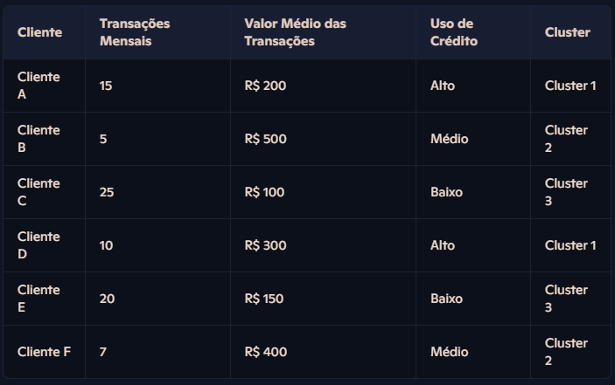
Exemplos de Clusterização
Cenário: Um atendente bancário está encarregado de analisar os hábitos de transação dos clientes para identificar diferentes grupos e oferecer serviços personalizados.
Processo de Clusterização:
Coleta de Dados: O banco coleta dados das transações dos clientes, incluindo frequência de transações, valor médio das transações, uso de crédito e outros serviços.
Aplicação de Clustering: Utilizando a técnica de K-Means, os clientes são agrupados com base nas semelhanças dos seus hábitos de transação.

Slide 9
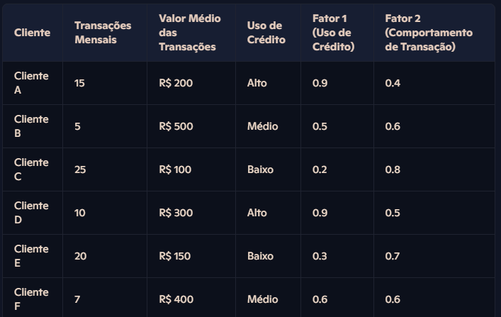
Exemplos de Análise Fatorial
Variáveis: -Transações Mensais -Valor Médio das Transações
-Uso de Crédito
Coleta e Normalização dos Dados: Preparar os dados para que fiquem na mesma escala.
Cálculo da Matriz de Correlação: Verificar a correlação entre as variáveis.
Extração dos Fatores: Utilizar métodos como PCA (Principal Component Analysis) ou EFA (Exploratory Factor Analysis) para identificar os fatores subjacentes.
Interpretação dos Fatores: Analisar os fatores extraídos para entender as relações.

Slide 10
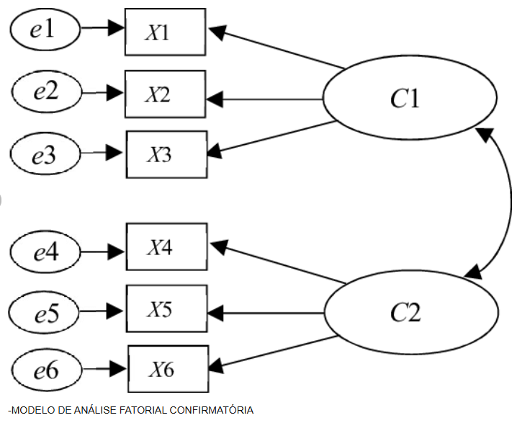
Exemplos de Análise Fatorial
A Análise Fatorial Confirmatória (CFA) é uma técnica estatística utilizada para verificar se os dados se encaixam em um modelo teórico pré-definido
🌟 Importância na Vida de um Bancário: Validação de Modelos: Essencial para garantir que os modelos preditivos usados pelo banco sejam precisos e confiáveis. Tomada de Decisões Baseada em Dados: Identifica quais fatores realmente influenciam decisões financeiras.

Slide 11
03
Machine Learning Supervisionado

Slide 12
O que são?
✨ Modelos Supervisionados: O Futuro da Inteligência Artificial! 🤖🌟
🔍 Definição: Os modelos supervisionados de machine learning aprendem a partir de dados rotulados, ou seja, dados onde as entradas e as saídas corretas já são conhecidas. Eles utilizam essas informações para fazer previsões precisas sobre novos dados.
🌟 Importância: Previsões Precisas: Essenciais para prever resultados futuros com alta precisão. Automatização: Aumenta a eficiência e reduz o tempo gasto em tarefas repetitivas. Tomada de Decisão: Oferece insights valiosos que auxiliam na tomada de decisões informadas.
🎯 Objetivo: Treinar modelos que possam classificar e prever dados com alta acurácia, otimizando processos e melhorando a eficiência em diversas áreas.
💡 Exemplo Prático para um Bancário: Bancário responsável pela aprovação de empréstimos. Utilizando um modelo supervisionado, você pode prever se um cliente provavelmente irá pagar o empréstimo com base em dados históricos, como renda, histórico de crédito e outras características relevantes. Isso permite uma análise rápida e precisa, garantindo decisões mais seguras e eficientes.

Slide 13
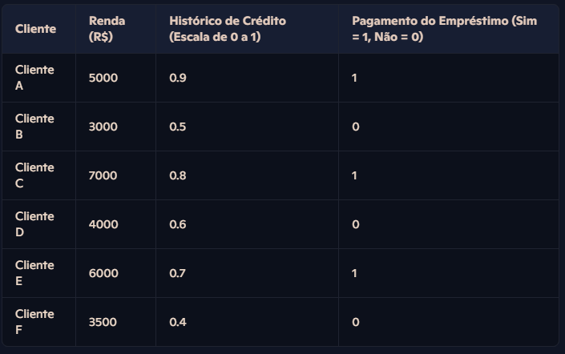
Regressão Linear
Exemplo de Regressão Linear:
Equação da Regressão Linear Simples:
Pagamento do Empréstimo = a + b1 (Renda) + b2 (Histórico de Crédito)
Aqui, Pagamento do Empréstimo é a variável dependente, enquanto Renda e Histórico de Crédito são variáveis independentes.

Slide 14
Regressão Linear
Interpretação:
Renda: Valor da renda mensal do cliente.
Histórico de Crédito: Pontuação de crédito do cliente, variando de 0 (mau) a 1 (excelente).
Pagamento do Empréstimo: Indica se o cliente pagou (1) ou não pagou (0) o empréstimo.
Aplicação do Modelo:
Após treinar o modelo de regressão linear com esses dados, ele pode prever a probabilidade de um novo cliente pagar o empréstimo com base em sua renda e histórico de crédito.
Por exemplo:
Se um novo cliente tem uma renda de R$ 5500 e um histórico de crédito de 0.75, o modelo calculará a probabilidade desse cliente pagar o empréstimo. Se a probabilidade for alta (próxima de 1), é mais provável que o cliente pague o empréstimo.

Slide 15
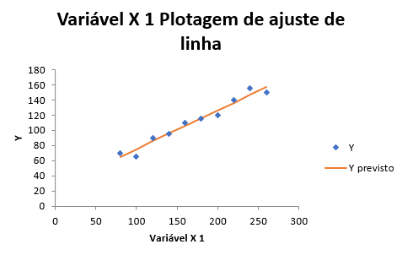
Regressão Linear
Entendendo Resíduos em Modelos Preditivos! Uma análise fundamental nessa fase é comparar o valor previsto (Y) com o valor real (Y). Se houver uma grande disparidade entre eles, essa diferença é chamada de resíduo. Quando observamos que os resíduos aumentam conforme os valores de X crescem, isso é um sinal de que há algo errado no modelo.
- Verificação de Erros: - Melhoria Contínua: - Diagnóstico Rápido:

Slide 16
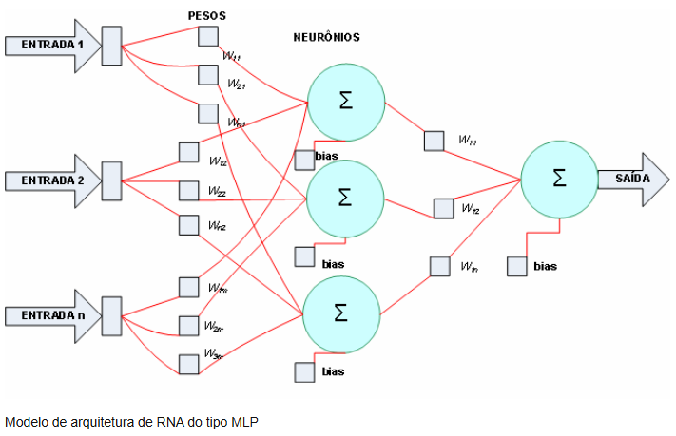
Regressão Linear
Compreender a regressão linear em Redes Neurais Artificiais (RNAs) é essencial para desmistificar como essas redes aprendem e fazem previsões. 💡 Objetivo: Capacitar profissionais a criar modelos preditivos robustos e eficientes, otimizando processos em diversas áreas como finanças, saúde e tecnologia. Exemplo: Imagine que você é um bancário usando RNA para prever a probabilidade de um cliente pagar um empréstimo.

Slide 17
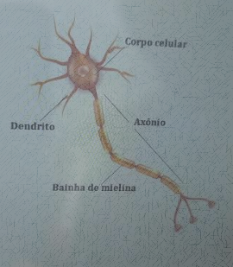
04
Redes Neurais

Slide 18
O que são Redes Neurais
✨ Desvendando as Redes Neurais: A Magia da IA! 🧠🌟
🔍 Redes neurais são modelos de machine learning inspirados no funcionamento do cérebro humano. Elas consistem em neurônios artificiais conectados em camadas, capazes de aprender e fazer previsões com base em dados. 💡 Objetivo: Criar sistemas inteligentes que possam aprender e melhorar continuamente, otimizando soluções para desafios do mundo real.
Exemplo Prático:
Imagine um sistema bancário que utiliza redes neurais para detectar fraudes. Ele analisa transações em tempo real, identifica padrões suspeitos e toma decisões instantâneas para proteger os clientes, tudo com base no aprendizado contínuo das redes neurais.

Slide 19
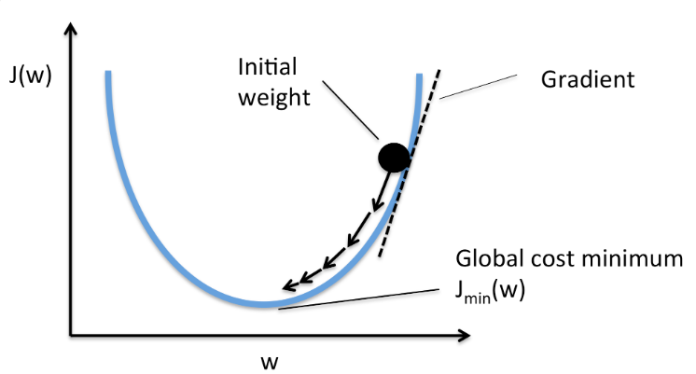
Ajuste dos Pesos na RNA
✨ O Segredo do Aprendizado Inteligente! 🧠🔧
🔍 Os ajustes de peso em uma Rede Neural Artificial (RNA) são o mecanismo central que permite que a rede aprenda com os dados. Durante o treinamento, a rede ajusta os pesos das conexões entre os neurônios para minimizar os erros nas previsões.
Otimização Contínua: Permite que a RNA melhore continuamente seu desempenho ajustando os pesos com base no feedback recebido.
💡 Objetivo: O objetivo dos ajustes de peso é minimizar a diferença entre as previsões do modelo e os valores reais, melhorando a capacidade da RNA de generalizar para novos dados.

Slide 20
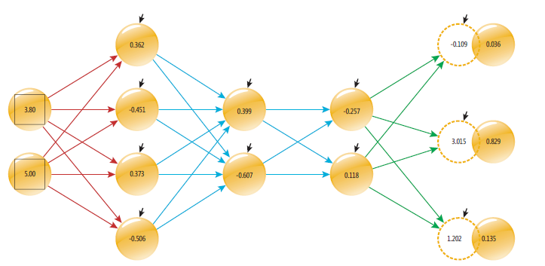
Funções do Modelador
🔍 Os ajustes de peso em uma Rede Neural Artificial (RNA) são o mecanismo central que permite que a rede aprenda com os dados. Definição das bases de treino e teste. • Definição dos valores de cada hiperparâmetro: a) Quantidade de camadas intermediárias b) Quantidade de nós nas camadas intermediárias c) Função de ativação d) Função custo e) Taxa de aprendizagem f) Número de épocas g) Batches
- Cuidado com overfitting - Metodologia de cross-validation (k-fold)

Slide 21
AGRADECIMENTOS

Slide 22

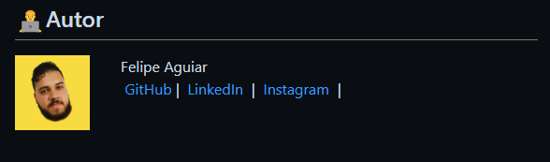
OBRIGADO POR LER ATÉ AQUI
Esse Ebook foi gerado por IA, e diagramado por humano. O passo a passo se encontra no meu Github
. Esse conteúdo foi gerado com fins didáticos de aprendizagem e construção.
https://github.com/felipeAguiarCode/prompts-recipe-to-create-a-ebook

